Slide 1
Boucle if en langage C
Par Yasine Lazaar :

Slide 2
Definition
En combinant plusieurs structures if - else en une expression nous obtenons une structure qui est très courante pour prendre des décisions entre plusieurs alternatives:
if - else - ... - else

Slide 3
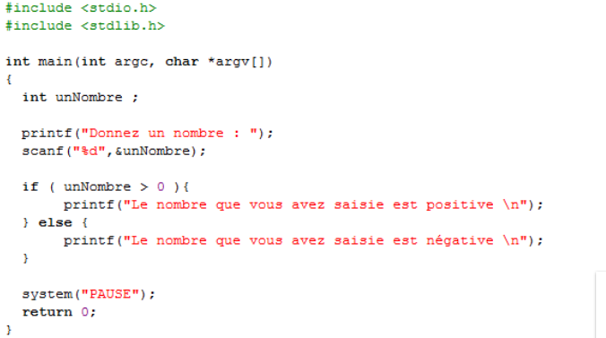
Exemples de if

